Slide 1
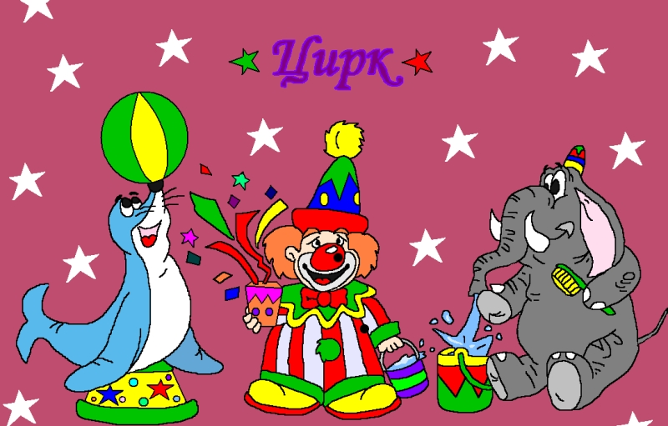
Муниципальное Автономное Дошкольное Образовательное Учреждение
«Детский сад №22 Планета детства»
ПРОЕКТ «НА АРЕНЕ ЦИРКА!»
Подготовила:
Фомина
Любовь
Александровна
Инструктор по физической культуре

Slide 2
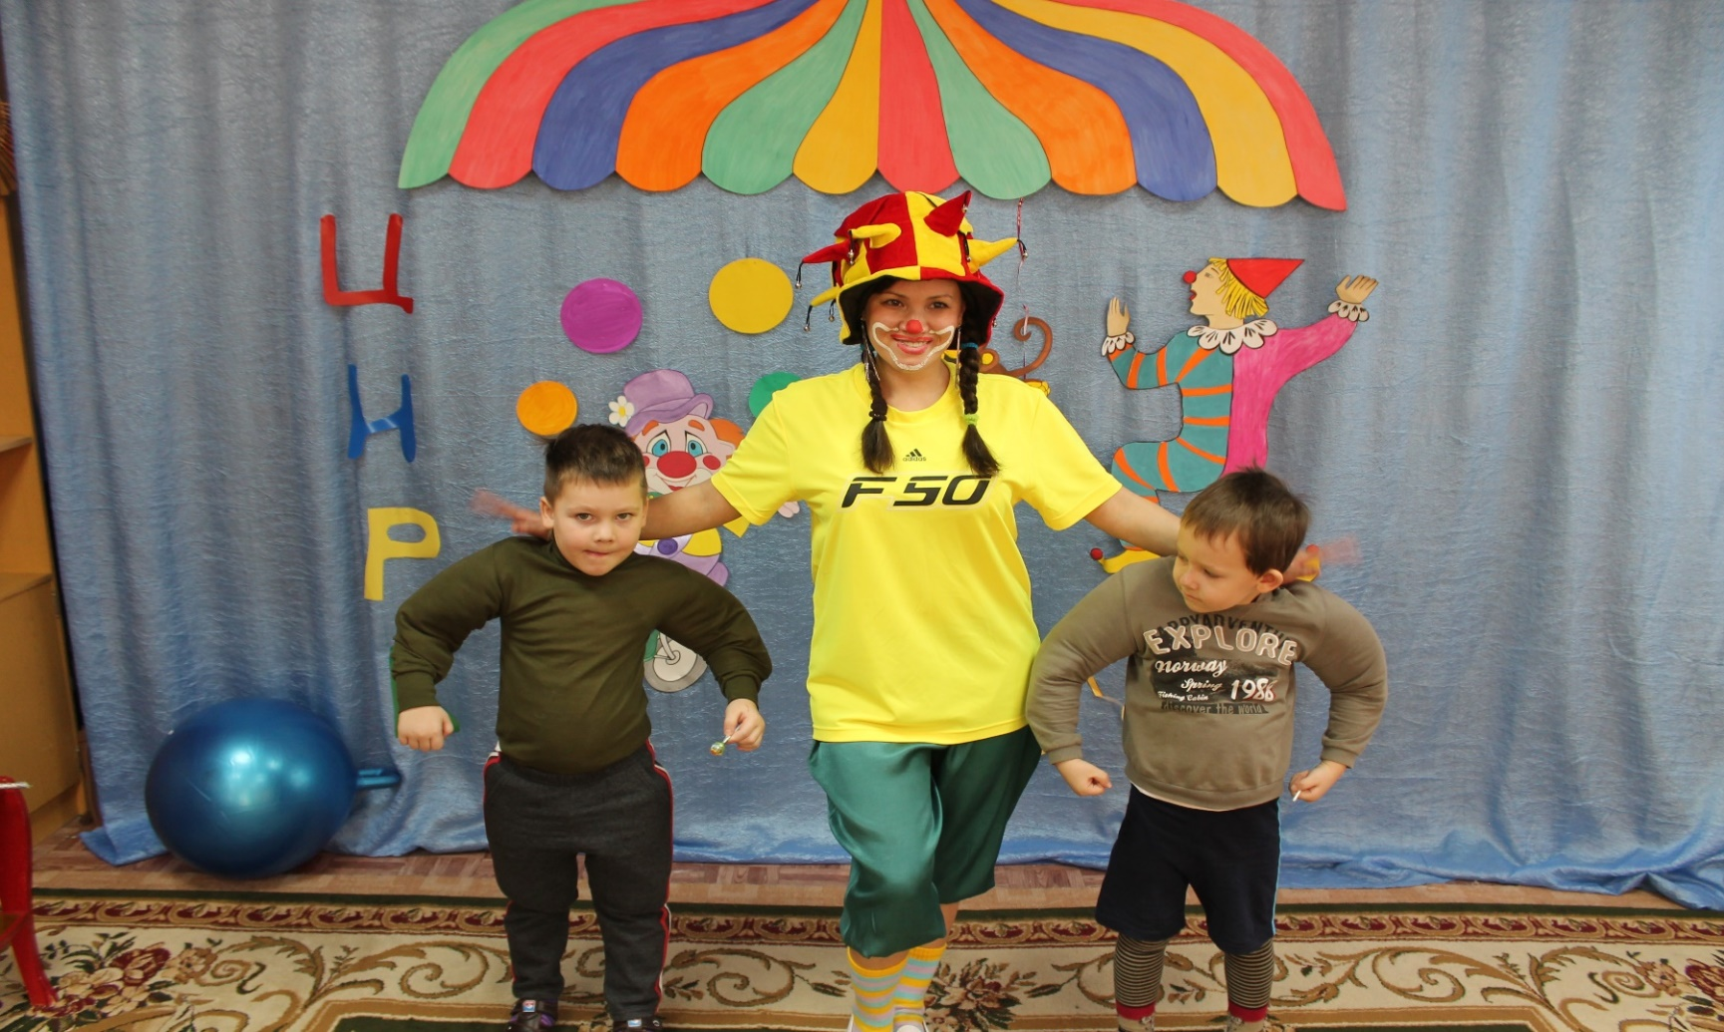
Образовательная область: Физическое развитие. Интеграция ОО: Познание. Художественное творчество. Музыка. Социализация. Тема: Цирковое представление «Цирк, цирк, цирк» Возраст: Подготовительная старшая группа. Сроки проекта: 1 неделя

Slide 3
Актуальность
Цирк - это мир улыбок, сказок, детства и добра. Особенно его любят дети за то, что цирк с лёгкостью превращает обыденную повседневную жизнь в яркую волшебную сказку, развивает физически, воспитывает характер и учит побеждать свои слабости.

Slide 5
Цель: Сохранение и укрепление здоровья детей. Создание весёлого праздничного настроения у детей.
Предварительная работа: Просмотр видеозаписей о цирке, рассматривание иллюстраций по теме, чтение стихов о цирке
Задачи: Образовательная область «Физическая культура»:
Формировать умения детей выполнять основные движения (прыжки на двух ногах с продвижением вперед, из обруча в обруч, ползание на четвереньках через обручи в игровой форме; ловить мяч и бросать его обратно.
Развивать ловкость, координацию, гибкость, умение двигаться под музыку.
Продолжать всесторонне физически развивать детей

Slide 6
Задачи по образовательным областям:
Образовательная область «Познание»: Закреплять и расширять представление детей о цирке. Развивать устойчивый познавательный интерес детей к Образовательная область «Музыка»: Развивать чувство музыкального ритма и координацию движений.
Образовательная область «Социализация»:
Формировать желание заниматься спортом, вести активный здоровый образ жизни.
Образовательная область «Художественное творчество»:
1. Стимулировать и поддерживать самостоятельное определение замысла, стремление создать выразительный образ.
2. Развивать творческие способности, артистизм, умение владеть собой;
3. Создать праздничное настроение, вызвать положительные эмоции.

Slide 7
Задачи по работе с родителями:
Вовлечение родителей в педагогический процесс
Укрепление заинтересованности родителей в сотрудничестве с инструктором по физической культуре в МАДОУ

Slide 8
Предполагаемый результат:
Развитие художественного творчества, эстетического восприятия.
Повышение компетенции родителей по теме проекта.
Расширение кругозора.
Воспитание навыков сотрудничества в коллективном творчестве, чувства ответственности за общее дело.
Развитие интереса детей к поисковой деятельности.

Slide 9
Этапы работы над проектом.
Первый этап - Выбор темы и создание плана –схемы проекта.
•Педагог ставит перед собой цель, и вовлекает детей в решение проблемы. •Подбор информации о цирке – чтение энциклопедий, использование ИКТ в поисках информации. •Поиск фотографий людей и животных, которые работают в цирке. •Подбор книг, иллюстративного материала. •Подбор музыкального репертуара. •Подбор дидактических игр. •Привлечение родителей к текущему проекту.

Slide 10
Второй этап проекта.
Второй этап - Реализация проекта.
• Педагог на данном этапе проводит занятия, игры, организует обсуждение. Реализует проект через различные виды деятельности (творческую, экспериментальную, продуктивную)
• Дает домашние задание родителям и детям.

Slide 11
Третий этап проекта
Третий этап - Презентация проекта Итоговое мероприятие – «На арене цирка»

Slide 12
1. Организационно-мотивационный этап: Клоуны приветствуют детей.

Slide 13
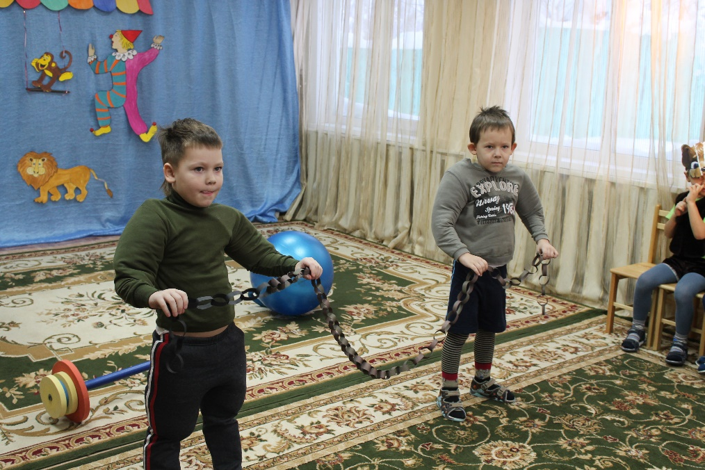
2 этап. Совместная деятельность педагога с детьми. Вот отважные ребята- силачи и акробаты

Slide 14
2 этап. Совместная деятельность педагога с детьми. Цирковые гимнасты

Slide 15
А следующий номер нашей программы: ХИЩНИКИ и их бесстрашная укротительница – Мария!
Ап! И тигры у ног моих сели…
Внимание! Внимание!
Смертельный номер!

Slide 16
Ну а сейчас на нашей сцене…. ДРЕССИРОВАННЫЕ СОБАЧКИ со своей дрессировщицей Лией.

Slide 17
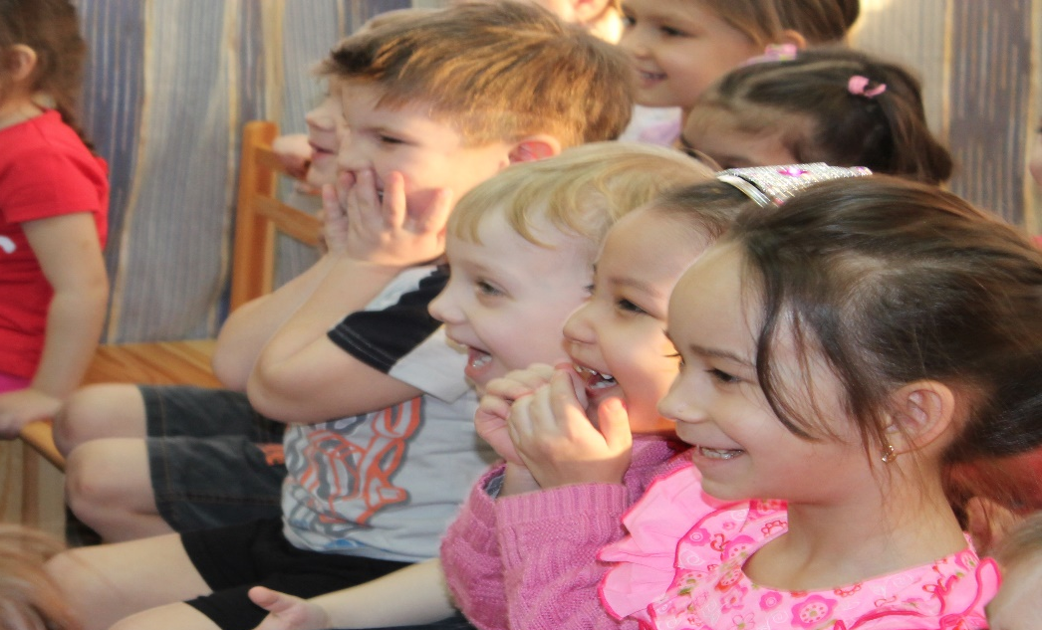
Маг- Факир- Фокусы
Раз, два, три, четыре, пять. Стукну палочкой опять.
Вода была бесцветная, стала фиолетовая,
Во втором позеленела, в третьем покраснела.

Slide 18
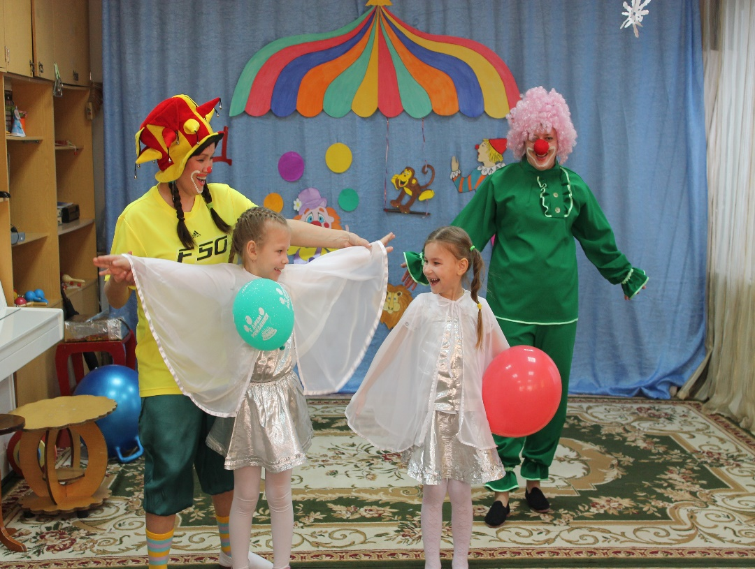
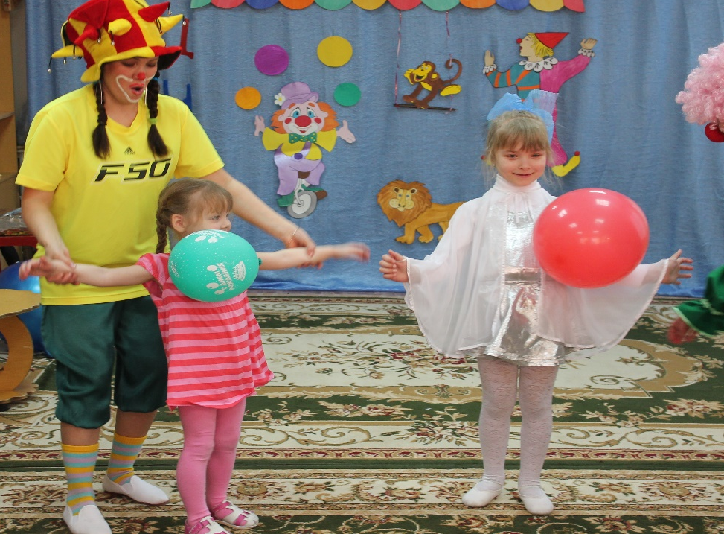
Фокус с шарами

Slide 19
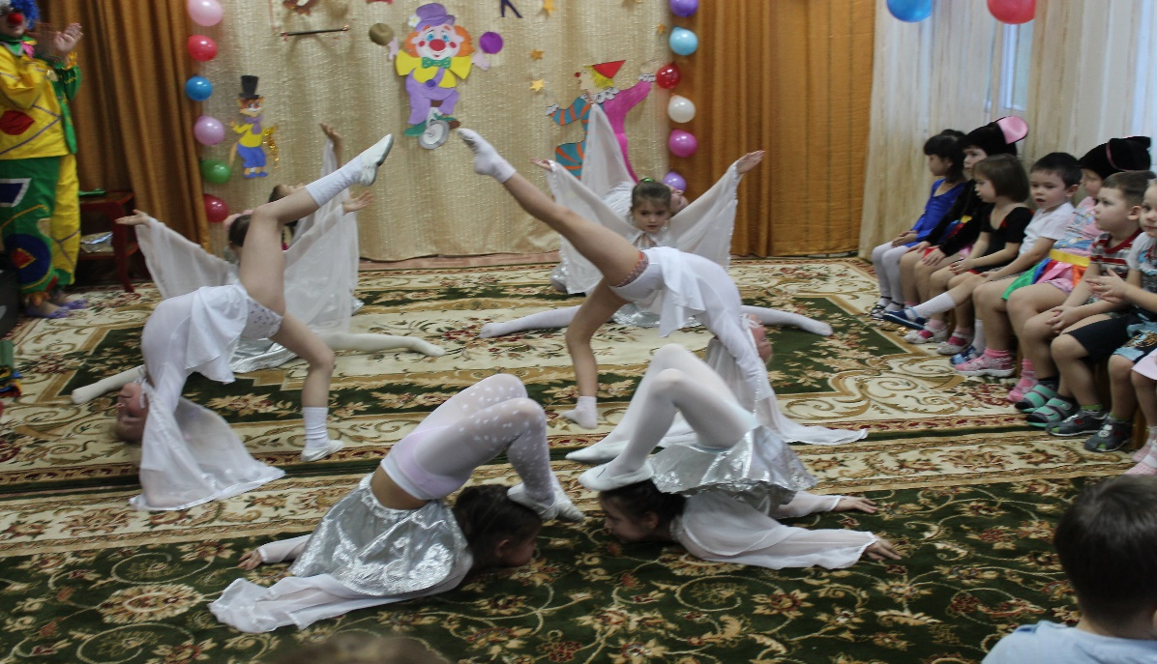
Танец «Белые голуби»
Вот взлетают голуби
И в воздухе кружат
И описав над нами круг
На место сесть спешат,
Но дрессировщица Взмахнет волшебной палочкой своей. И вновь под купол полетит
Вся стая белых голубей.

Slide 20
Подведение итогов. Эмоциональное завершение образовательной деятельности.

Slide 21
Спасибо за внимание!!!

